Slide 1
CHÍ KHÍ ANH HÙNG
Nguyễn Công Trứ

Slide 2
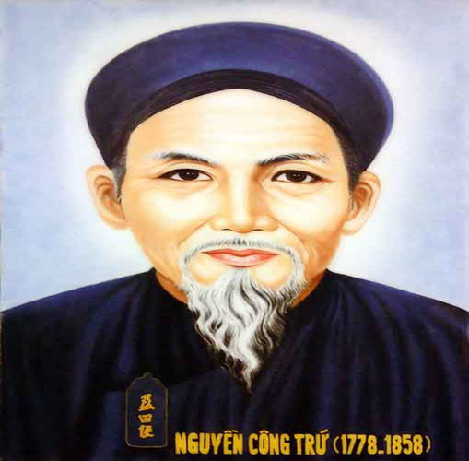
I. TÌM HIỂU CHUNG
NGUYỄN CÔNG
TRỨ

Slide 3
I. TÌM HIỂU CHUNG
PHIẾU HỌC TẬP SỐ 1
Tìm hiểu | Trả lời
Vài nét chính về Nguyễn Công Trứ
Các tác phẩm tiêu biểu của ông
Thể loại văn bản Chí khí anh hùng
Bố cục văn bản Chí khí anh hùng
Nội dung chính văn bản Chí khí anh hùng

Slide 4
I. TÌM HIỂU CHUNG
Tìm hiểu | Trả lời
Vài nét chính về Nguyễn Công Trứ | Là một trong những nhà thơ tiêu biểu của nước ta trong nửa đầu thế kỉ XIX. Ông là một nhà nho, văn võ song toàn.
Các tác phẩm tiêu biểu | - Bài ca ngất ngưởng, Đi thi tự vịnh, Tự thuật….
Thể loại văn bản Chí khí anh hùng | - Hát nói.
Bố cục văn bản Chí khí anh hùng | - Ba phần: + 8 câu đầu: Quan niệm chí anh hùng. + 4 câu tiếp: Thử thách anh hùng. + 3 câu cuối: Hưởng lạc.
Nội dung chính văn bản Chí khí anh hùng | Nói về quan niệm chí anh hùng của đấng nam nhi, những thử thách cần vượt qua và quyền hưởng thụ sau khi trả nợ tang bồng và lập được công danh.

Slide 5
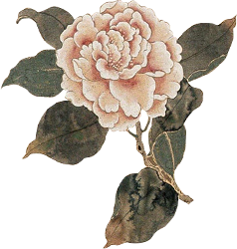
II. KHÁM PHÁ VĂN BẢN
1
2
3
Quan niệm về
chí
anh hùng
Cảm hứng chủ đạo của bài thơ
Nuôi dưỡng chí anh hùng

Slide 6
II. KHÁM PHÁ VĂN BẢN
1. Quan niệm về chí anh hùng
PHIẾU HỌC TẬP SỐ 2
Tìm hiểu | Trả lời
Theo em, chí anh hùng là gì?
Chủ thể trữ tình trong bài thơ quan niệm như thế nào về chí anh hùng?
Theo em, cách thể hiện quan niệm ấy trong tám dòng thơ đầu, bốn dòng thơ tiếp theo và ba dòng thơ cuối có gì khác nhau?

Slide 7
II. KHÁM PHÁ VĂN BẢN
1. Quan niệm về chí anh hùng
Tìm hiểu | Trả lời
Chủ thể trữ tình trong bài thơ quan niệm như thế nào về chí anh hùng? | - Người có chí anh hùng là người có chí lớn ở bốn phương, tung hoành giữa trời đất. - Người đem tài năng của mình thi thố với thiên hạ, làm nên công danh sự nghiệp để lại tấm lòng son trong sử sách.
Theo em, cách thể hiện quan niệm ấy trong tám dòng thơ đầu, bốn dòng thơ tiếp theo và ba dòng thơ cuối có gì khác nhau? | - 8 dòng đầu: Đầu đội trời chân đạp đất, có chí bốn phương, có một nghề nghiệp hoặc tài nghệ, tấm lòng phải rạng rỡ, không được làm gì sai với lẽ đời, có vay có trả sòng phẳng. - 4 dòng tiếp: Đối mặt với thử thách, ra tay khi thấy chuyện bất bình. - 3 dòng cuối: Khi đã đạt được công danh thì có thể thảnh thơi hưởng lạc.

Slide 8
II. KHÁM PHÁ VĂN BẢN
2. Cảm hứng chủ đạo của bài thơ
PHIẾU HỌC TẬP SỐ 3
Tìm hiểu | Trả lời
Cảm hứng chủ đạo của tác phẩm là gì?
Cách sử dụng từ ngữ, hình ảnh, và các yếu tố vần, nhịp, âm điệu có tác dụng như thế nào trong việc thể hiện cảm hứng ấy?

Slide 9
II. KHÁM PHÁ VĂN BẢN
2. Cảm hứng chủ đạo của bài thơ
Tìm hiểu | Trả lời
Cảm hứng chủ đạo của tác phẩm là gì? | - Đề cao lí tưởng và chí khí anh hùng của đấng nam nhi: hết lòng giúp nước, giúp đời, để lại cho sự nghiệp lừng lẫy và tấm lòng son lưu vào sử sách.
Cách sử dụng từ ngữ, hình ảnh, và các yếu tố vần, nhịp, âm điệu có tác dụng như thế nào trong việc thể hiện cảm hứng ấy? | - Hình ảnh kỳ vĩ lớn lao góp phần thể hiện sự lớn lao của lí tưởng khát vọng anh hùng. - Từ ngữ, câu thơ cổ kính, trang trọng cho thấy quan niệm anh hùng của chủ thể trữ tình là sự phát huy truyền thống. - Nhịp thơ linh hoạt, khỏe khoắn giúp làm nên âm điệu hào hùng của một bài ca biểu dương lẽ sống cao đẹp. => Tất cả các yếu tố trên góp phần thể hiện một tiếng nói, một giọng điệu tự tin, kiêu hãnh, hảo sảng… của một chủ thể trữ tình nhân danh đấng làm trai.

Slide 10
II. KHÁM PHÁ VĂN BẢN
3. Nuôi dưỡng chí anh hùng
Em có suy nghĩ gì về quan niệm: Không phải ai cũng có thể trở thành “anh hùng” nhưng đã là con người, ai cũng có thể có và nuôi dưỡng “chí anh hùng”.

Slide 11
II. KHÁM PHÁ VĂN BẢN
3. Nuôi dưỡng chí anh hùng
Đây là quan niệm đúng bởi để nuôi dưỡng “chí anh hùng” của bản thân là một lẽ sống ý nghĩa, lẽ sống ấy giúp con người ta sống tốt và hoàn thiện bản thân từ đó có thể phát triển bản thân thành con người có ích hơn cho xã hội.

Slide 12
III. TỔNG KẾT
PHIẾU HỌC TẬP SỐ 4
Tìm hiểu | Trả lời
Nội dung
Nghệ thuật

Slide 13
III. TỔNG KẾT
Tìm hiểu | Trả lời
Nội dung | Bài thơ “Chí khí anh hùng” của Nguyễn Công Trứ đã nói lên một cách hào hùng về chí nam nhi, nợ tàng bồng của kẻ sĩ trong xã hội phong kiến. Là đấng nam nhi thì phải có chí vẫy vùng quyết lập công, lập danh để tiếng thơm lưu danh ngàn đời. Nguyễn Công Trứ đã sống và hành động như một đấng trượng phu. Đặc biệt ông có công rất lớn trong việc di dân, lập ấp, khai khẩn đất hoang. Đó cũng chính là cách mà nhà thơ hiện thực hóa quan niệm của mình.
Nghệ thuật | - Giọng thơ lúc nhẹ nhàng, thư thái lúc hào hùng tràn đầy ý chí sau khi đã làm tròn nghĩa vụ với đời, đã trang trải hết nợ tang bồng. - Ngôn ngữ thơ trang trọng cổ kính. Hình tượng thơ mang tính chất ước lệ tượng trưng. - Nghệ thuật láy âm, điệp từ, luyến láy rất tài tình kết hợp các biện pháp tu từ ẩn dụ,... làm tăng sức gợi hình, gợi cảm cho bài thơ.

Slide 14
IV. LUYỆN TẬP
Liệt kê một số từ ngữ, hình ảnh thể hiện ý chí anh hùng của đấng nam nhi. Từ đó, nêu cảm hứng chủ đạo của bài thơ.

Slide 15
IV. LUYỆN TẬP
+ Những từ ngữ, hình ảnh thể hiện ý chí anh hùng của đấng nam nhi là: Vòng trời đất, dọc ngang ngang dọc, nam bắc đông tây, nợ tang bồng, trong bốn bể, thỏa sức vẫy vùng, mây tuôn sóng vỗ, buồm lái với cuồng phong, toan xẻ núi lấp sông.
+ Cảm hứng chủ đạo: ngợi ca, đề cao lí tưởng và chí khí anh hùng của đấng nam nhi: hết lòng giúp nước, giúp đời, để lại cho sự nghiệp lừng lẫy và tấm lòng son vào sử sách.

Slide 16
V. VẬN DỤNG
Trình bày suy nghĩ của em về:
Tuổi trẻ thời hiện đại nên chọn lý tưởng sống như thế nào?

